Slide 1
Informačný systém
Register úpadcov (ISRU)
Denisa Vargová, Ministerstvo spravodlivosti SR
17.09.2015
-1-
Notes:
1
- plus logo MS SR?
- edituj pätu: miesto textu daj „IS Register úpadcov“?
Určenie: OI-proj.manOIP,prezentácia...

Slide 2
Témy
1. časť prezentácie
základné pojmy
čo je ISRU (účel a cieľ)
čo tvorí ISRU (moduly) a komu je určený
technické prostriedky
stav projektu
2. časť prezentácie
predstavenie budúcej aplikácie
-2-

Slide 3
Základné pojmy
úpadca (dlžník)
veriteľ
konkurz
správca konkurznej podstaty - SKP
pohľadávka
oddlženie
-3-
Notes:
Hardvér podľa príl. 2

Slide 4
Čo je ISRU (účel a cieľ)
nástroj elektronizácie konkurzov, oddlžení a reštrukturalizácií (pre profesionálnych pracovníkov)
zdroj informácií a možnosť online spolupráce cez eGov-služby (pre verejnosť a účastníkov konania)
forma: verejné webové služby, verejný web ISRU, interné profesionálne e-služby,
hlavné prínosy: zjednodušenie konkurzného konania, zrýchlenie práce, e-doručovanie, atď.
atribúty otvoreného súdnictva - vyššia transparentnosť cez sprístupnenie informácií o úpadcoch, konkurzoch, reštrukturalizáciách
-4-

Slide 5
Čo tvorí ISRÚ
modul pre verejnosť - anonymnú (bez identifikácie) resp. pre účastníkov konania (identifikácia cez eID – elektronický občiansky preukaz)
modul pre SKP – dostupný cez eID
modul pre sudcov – dostupný pre autorizované osoby z rezortu MS SR
modul - jadro IS RÚ (spoločný pre všetky moduly)
-5-
Notes:
Hardvér podľa príl. 2

Slide 6
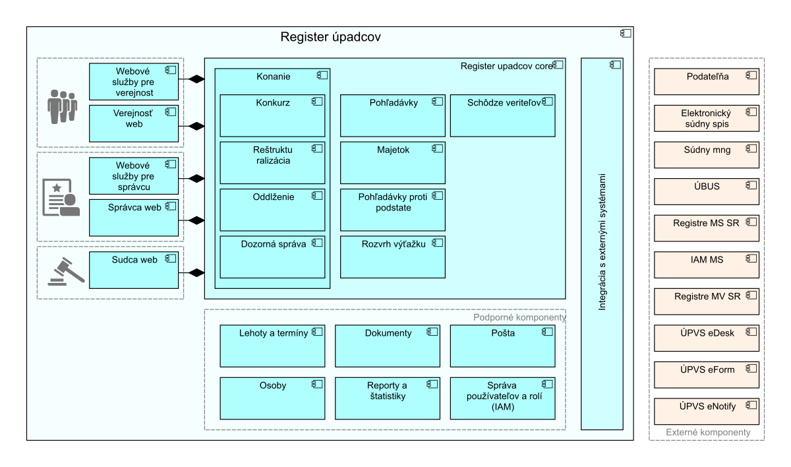
Cieľový obsah IS RÚ
-6-

Slide 7
Hlavné nadväzujúce IS (integrácia)
Informačný systém Súdny manažment – pre súdy v SR
Register fyzických osôb (RFO) – Ministerstvo vnútra
Register právnických osôb (RPO) – Štatistický úrad
Obchodný vestník (OV) – Ministerstvo spravodlivosti
Ústredný portál verejnej správy (ÚPVS) – Úrad vlády
atď.
-7-
Notes:
Hardvér podľa príl. 2

Slide 8
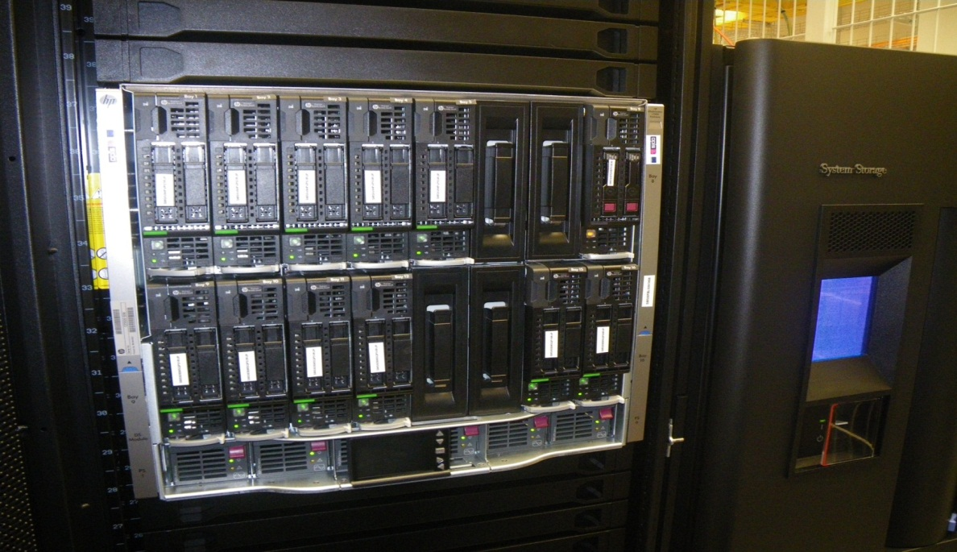
Technické prostriedky ISRU
základný hardvér pozostáva z 24 serverov
údaje budú uložené v bezpečnom úložisku dát (UBÚS)
celá infraštruktúra je uložená v priestoroch Datacentra
-2-

Slide 9
Práca používateľov
Základné e-služby pre verejnosť (eGOV):
prihlášky pohľadávok
podávanie návrhov na konkurz atď.
poskytovanie informácii o správcoch, priebehu konkurzov, speňažovaní majetku atď.
sudca a dohľad – autorizovaní používatelia z rezortu MS SR s povinnosťami podľa zákona
správca konkurznej podstaty - úlohy podľa zákona, previazanosť na agendy vlastných IS je možná
-9-
Notes:
Hardvér podľa príl. 2

Slide 10
Čo prebieha
akceptačné testy modulov ISRU– výsledkom sú spripomienkované funkčné celky
overovanie integrácií k spolupracujúcim IS
príprava produkčného prostredia
príprava školení (školiteľov, používateľov, administrátorov)
-2-

Slide 11
Časť 2
-11-
Notes:
Hardvér podľa príl. 2

Slide 12
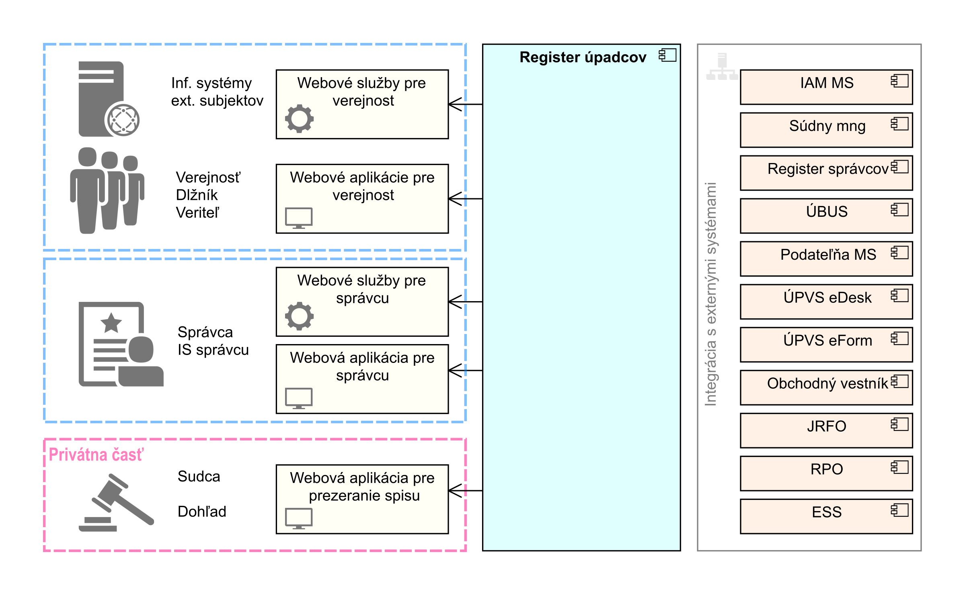

Slide 13
Webová aplikácia pre verejnosť

Slide 14
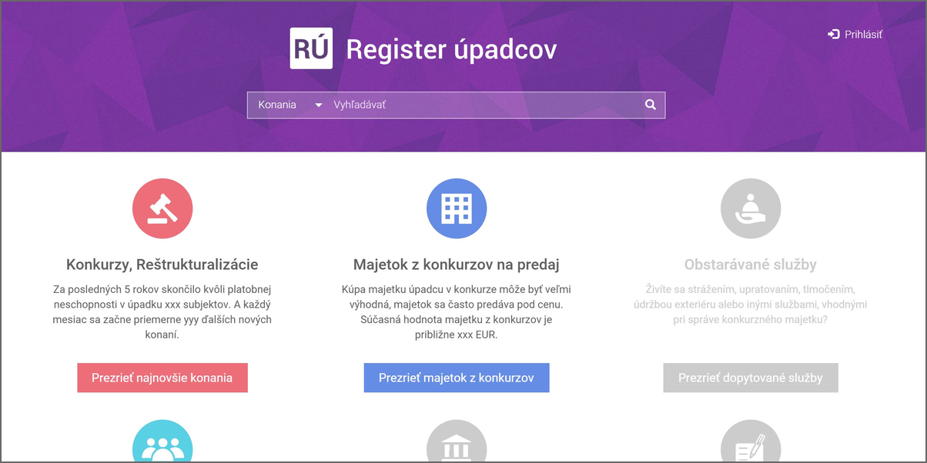

Slide 15
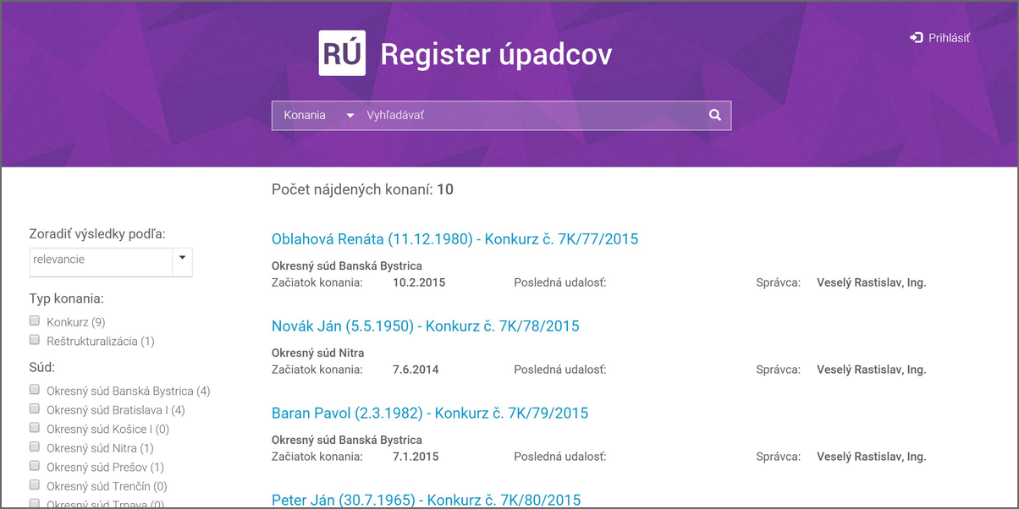

Slide 16
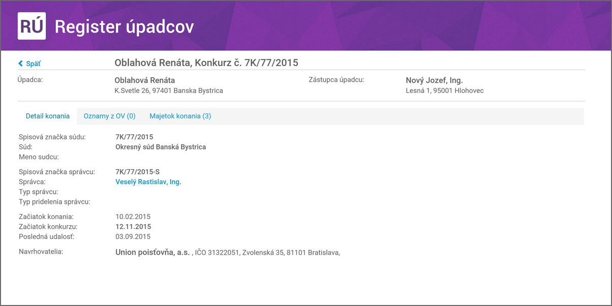

Slide 17
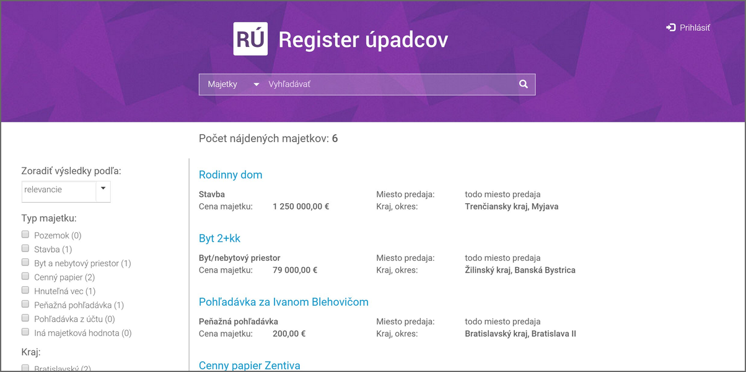

Slide 19
Webové služby pre verejnosť
Strojové spracovanie informácií o úpadcoch, dlžníkoch
Vyhľadávanie fyzických aj právnických osôb
Finančné inštitúcie
Jednoduchá technická autentifikácia
Cieľ: umožniť automatizáciu aj biznis subjektom

Slide 20
Správca konkurznej podstaty

Slide 21
Správca konkurznej podstaty
Väčšina údajov pochádza od správcu, treba ich do systému dostať
Podporujeme
Integráciu správcovských systémov a aplikácií cez webservices
Import / Export údajov z excelu
GUI (webová aplikácia) ako základná aplikácia pre evidenciu povinných údajov

Slide 22
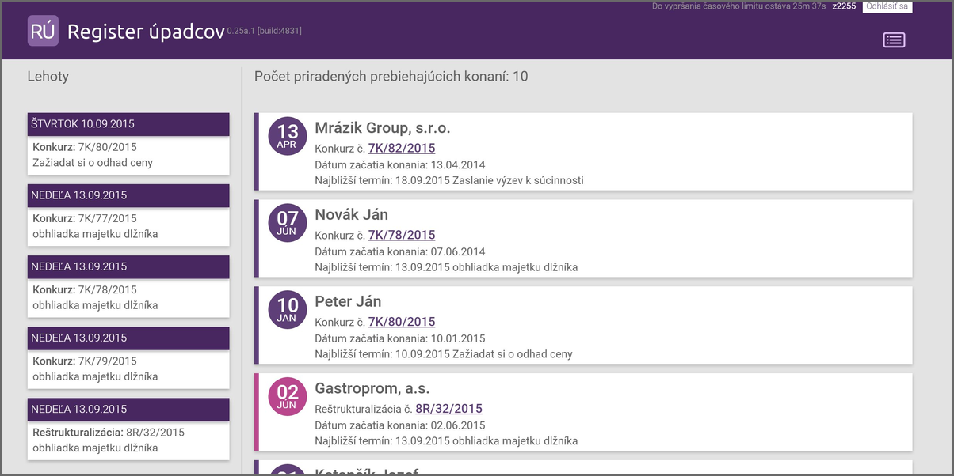

Slide 23
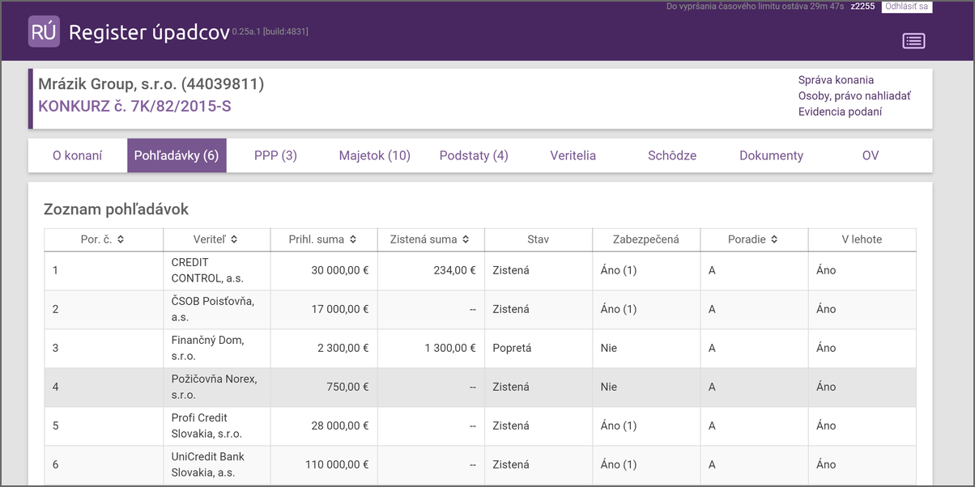

Slide 24
Prínosy

Slide 25
Elektronické podania
Návrh na vyhlásenie konkurzu
Návrh na povolenie reštrukturalizácie
Návrh na oddlženie
Zoznam majetku, záväzkov, spriaznených osôb, zmluvné prehľady
Prihláška pohľadávky (aj zabezpečenej a súhrnnej)
Popretie pohľadávky
Návrh na vstup do konania
Návrh na potvrdenie prevodu alebo prechodu pohľadávky

Slide 26
Zjednodušenie prístupu k informáciám pre veriteľov

Slide 27
Zvýšenie transparentnosti

